Slide 1
Proyecto Final - Análisis de barrios en Scarborough, Toronto
Allan Gajardo

Slide 2
Introducción
Presentación del problema
Scarborough es un antiguo distrito que se encuentra ubicado en Toronto, Canada. Y resulta ser un destino popular para inmigrantes. De hecho es una de las áreas mas multiculturales consideradas en Canada.
Problema a Resolver
Este proyecto tiene como fin ser una herramienta de información para quienes busquen información relevante sobre la distribución de buenos índices sobre los barrios de Scarborough. En concreto, se generará un análisis comparativo de diferentes barrios

Slide 3
Datos
Se utilizarán datos provenientes de Foursquare, utilizando su API para extraer la información necesaria para realizar este proyecto.
Debido a las limitaciones del nivel usuario de las credenciales de dicha API, se fijarán parámetros

Slide 4
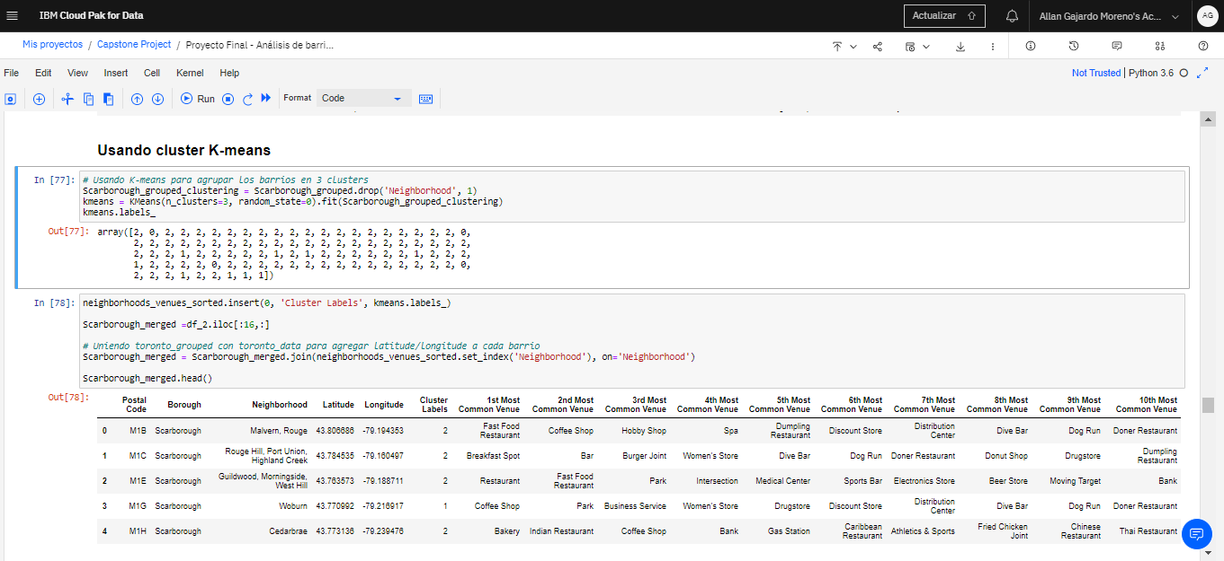
Metodología
Se utilizará el algoritmo de K-means que cumple con formar grupos de datos que comparten características similares

Slide 5
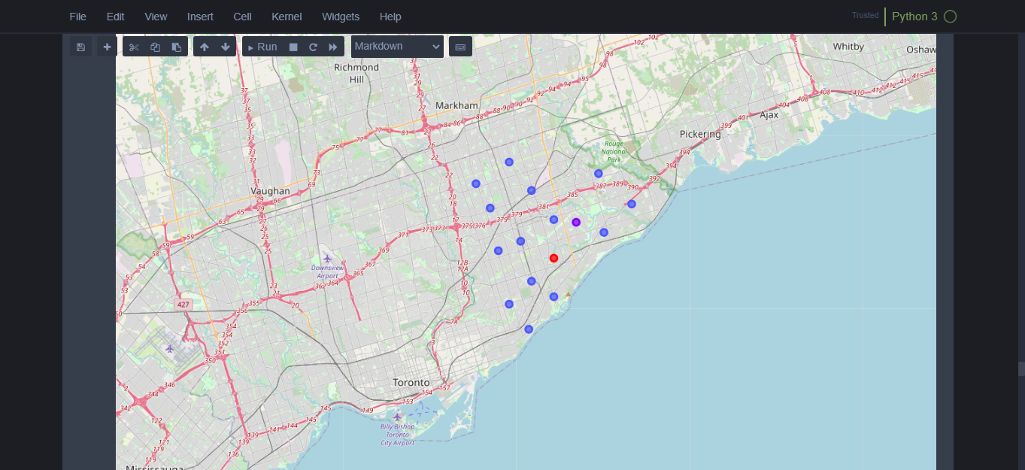
Resultados
Obtenemos los grupos distribuidos según características que comparten en el siguiente mapa generado con códigos de machine learning

Slide 6
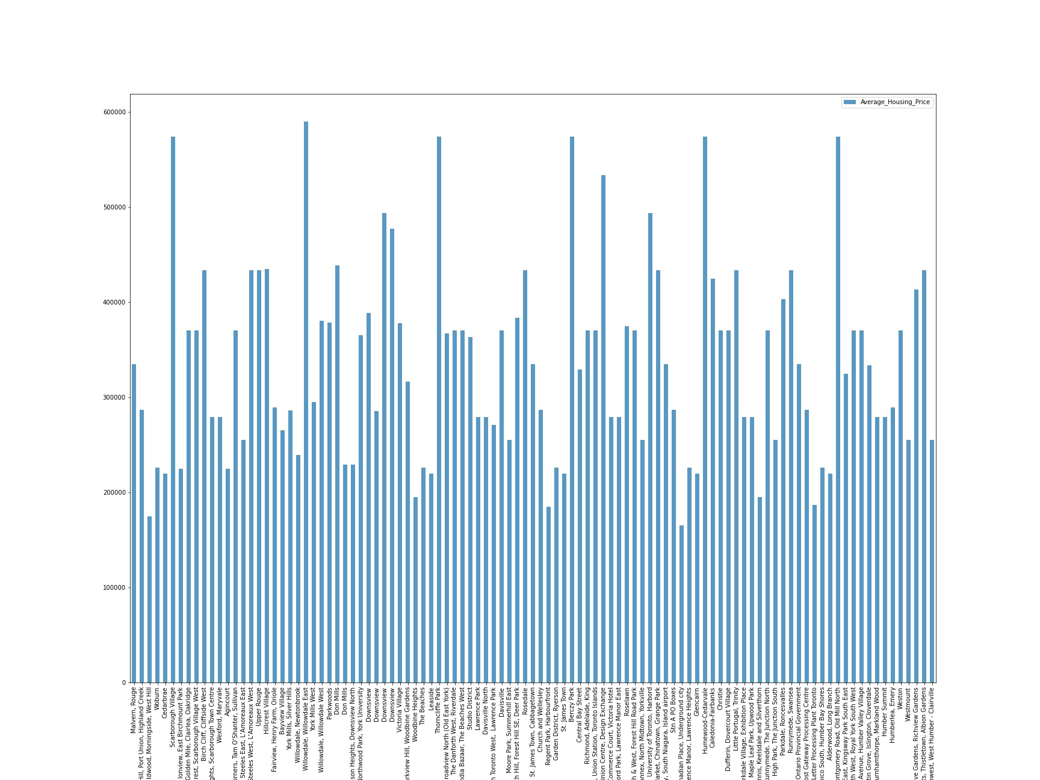
Resultados
Obtenemos además una gráfica que muestra el comportamiento de los precios de las casas en localidades de Scarborough

Slide 7
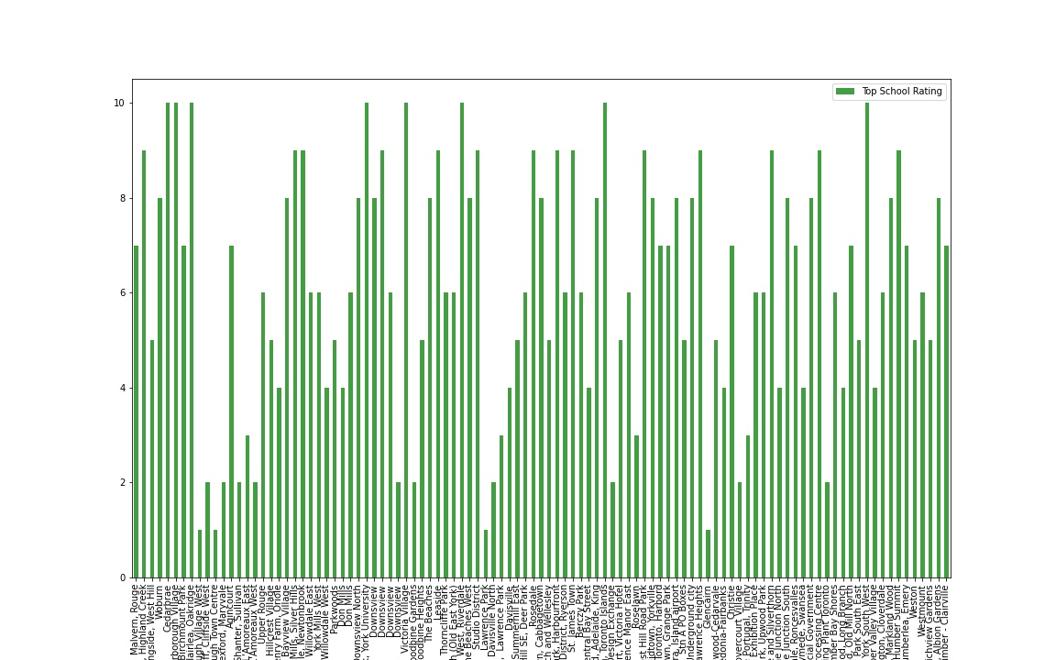
Resultados
Y finalmente se tiene una gráfica que muestra los puntajes de las escuelas, que podrían indicar un nivel superior de escolaridad por localidad

Slide 8
Discusión
Resulta necesario mencionar que dicho análisis realizado comprende una suposición de mejor lugares para vivir variables como lo socialmente más concurrido, y algunas otras estadísticas que ofrecen altos niveles y puntajes de lo que se considera bueno. Sin embargo, acotar que esta suposición puede variar para cada tipo de analista que tenga otras preferencias para tomar alguna decisión observando este trabajo.

Slide 9
Conclusión
La utilización del algoritmo K-means en este proyecto, y la utilización de gráficos, logra mostrar que efectivamente existen barrios muy similares aquellos que están cercanos entre sí. Y que efectivamente, se percibe una diferenciación entre barrios.
Espero que este trabajo ayude a tomar decisiones con fundamento a quienes necesiten tomar en cuenta variables como las que aquí se tienen en consideración.

